Slide 1
Проект «Сказки – добрые друзья» Сказка – ложь, да в ней намек, добрым молодцам урок
муниципальное автономное дошкольное образовательное учреждение детский сад №11 Центр развития ребенка
Рябчевская Татьяна Васильевна
воспитатель первой квалификационной категории

Slide 2
«Основная задача взрослых –
Открыть в ребёнке талант читателя»
С.Я. Маршак
«Чтение – вот лучшее учение!»
А.С. Пушкин
«Привить ребёнку вкус к чтению –
лучший подарок, который мы можем
ему сделать»
С. Лупан

Slide 3
Вид проекта: групповой, познавательно-творческий.
Продолжительность проекта:
октябрь 2015г. – май 2016 г.
Участники проекта: дети подготовительной группы, родители воспитанников, сотрудники городской детской библиотеки.

Slide 4
Цель проекта:
Повышение интереса детей к работе с книгой и дополнительное развитие их познавательных и речевых умений на материале сказок.

Slide 5
Задачи проекта:
Для детей:
Воспитание у детей дошкольного возраста позиции активного читателя, интереса и уважения к книге как источнику культуры и информации.
Обучение детей установлению многообразий связей в тексте произведения, давая оценку действиям и поступкам героев.
Создание условий для активного внедрения литературного опыта в творческую деятельность детей.
Поддержание и развитие детской эмоциональности.
Активизация речевого и мыслительного творчества детей.
Воспитание доброжелательности и контактности в отношении со сверстниками.
Для родителей:
Привлечение родителей к оформлению развивающей предметно-пространственной среды.
Активизация родителей к совместной продуктивной деятельности.

Slide 6
Формы и методы работы:
Развивающая предметно-пространственная среда
Самостоятельная деятельность детей
Совместная деятельность педагогов и детей
Совместную свободную деятельность детей и родителей

Slide 7
Ожидаемые результаты:
Для детей:
Повышение уровня речевого развития детей.
Развитие индивидуальных особенностей в творческой речевой деятельности.
Использование различных речевых форм выразительности речи в разных видах деятельности и повседневной жизни.
Повышение интереса к книге.
Для родителей:
Участие родителей в совместной продуктивной деятельности.
Повышение педагогической культуры родителей в проблеме приобщения дошкольников к художественной литературе.

Slide 8
Этапы реализации проекта
Этапы | Мероприятия
 | Для педагога | Для детей | Для родителей
I.Подготовительный | Изучение и анализ материалов по проблеме детского чтения. Постановка целей и задач, определение методов и приемов. Составление перспективного плана. Оформление развивающей предметно-пространственной среды. Изготовление и комплек-тация пособий для проведения мероприятий. Составление информационных листов для родителей. | Изучение особенностей литературного опыта детей. Выявление читательских интересов детей. Выявление возможностей использования детьми литературного опыта в самостоятельной творческой деятельности. | Выявление уровня педагогической культуры родителей по приобщению детей к художественной литературе (анкетирование)

Slide 9
II. Организационный | 1.Проведение мероприятий по теме согласно перспективного плана. | 1. Участие детей в совместной деятельности. | 1.Оказание помощи в оснащении предметно-развивающей среды. 2.Оказание помощи в проведении мероприятий. 3.Участие родителей в совместной деятельности с детьми и педагогом.
III. Завершающий | 1. Систематизация практического материала (игры, фото, детская продуктивная деятельность). | 1.Сравнительный анализ уровня сформированности читательских интересов детей | 1.Отзывы родителей 2.Участие в выставке совместных рисунков 3.Подведение итогов анкетирования.

Slide 10
Определение уровня литературного развития ребёнка
Вопросы:
1.Где тебе чаще читают книги: дома или в детском саду?
2.Читаешь ли ты сам книги?
3.Любишь ли ты, когда тебе дома читают книги?
4.Часто ли это бывает?
5. Кто именно тебе дома чаще читает книги?
6.Любят ли твои родители сами читать? Как часто читает книги мама (папа, бабушка...)?
7.Есть ли в вашей семье библиотека? Как она выглядит?
8.Каких книг там больше: для детей или для взрослых?
9.Достаточно ли тебе тех детских книг, которые есть дома? Где они хранятся?
10.Что ты любишь больше — когда тебе читают книги взрослые, читать книги сам или смотреть по телевизору фильмы и мультфильмы по литературным текстам? Почему?»

Slide 11
Технологическая карта по реализации проекта «Сказки – добрые друзья»
Схема работа со сказкой
(методика Л.Фесюковой):
Название сказки
Нравственный урок.
Воспитание добрых чувств.
Речевая зарядка.
Развитие мышления и воображения.
Сказка и математика.
Сказка развивает руки.

Slide 12
Сказка С.Я. Маршака «Двенадцать месяцев»
№ | Раздел работы | Примерное содержание работы по сказке.
1. | Нравственный урок | «У доброго человека дело спорится», «На чужой каравай роток не разевай». «Ленивые руки чужие труды любят», «Труд кормит, а лень портит».
2. | Воспитание добрых чувств. | - Жалко ли тебе девочку? Почему? - Какие чувства ты испытываешь к мачехе и её дочери? Что можно сказать об их характере? Можно ли их назвать «хорошими, добрыми людьми»?
3. | Сказка и математика. | - Сосчитать, сколько всего месяцев было в сказке. - Сколько месяцев в одном времени года? - Составить последовательность названий месяцев в виде геометрических фигур из блоков Дьенеша, не повторяя одинаковые свойства (цвет, форма, размер, толщина) для разных месяцев.
4. | Речевая зарядка. | - Назвать месяцы по порядку. - Повторить волшебные слова – заклинания братьев-месяцев (января, февраля, марта). - Объяснить значение слов и выражений: бровастый; ветер снегом глаза порошит; перина; заповедный бор; видимо-невидимо; не чуя ног под собою; бурелом стеной стоит.
5. | Сказка развивает руки. | - Сделать коллективное панно: весенняя лужайка с подснежниками.
6. | Развитие мышления и воображения. | - Придумай другое название сказки. - Представь, что мачеха и её дочь были добрыми. Расскажи, как изменилась бы сказка? - Придумай сюжет сказки, где нужно было бы девочке вместо подснежников принести сочных ароматных яблок. - Какой была бы сказка, если бы девочка встретила в лесу не 12 месяцев, а например, Бременских музыкантов?

Slide 13
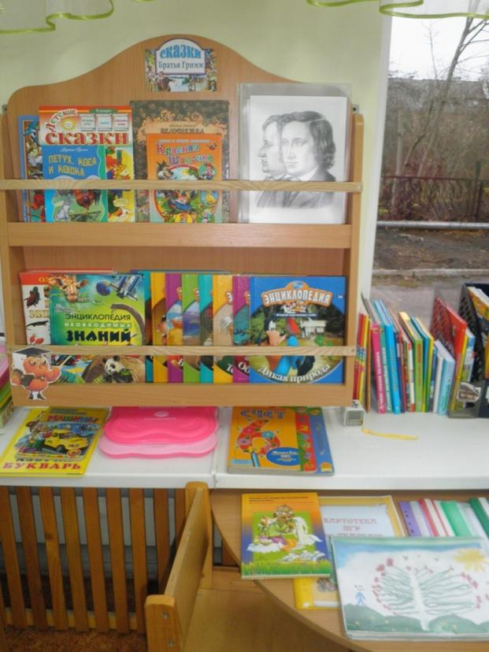
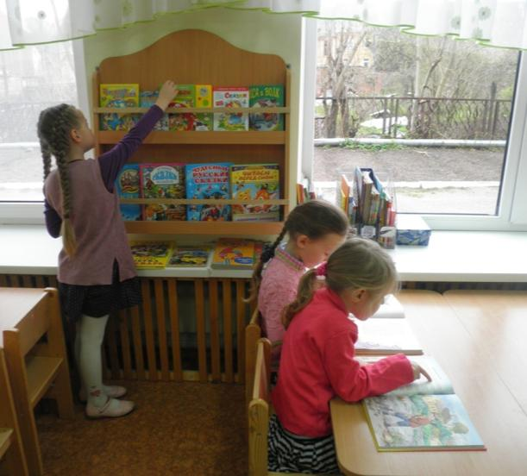
«Вхождение в мир сказок»
Знакомьтесь, это наш волшебный мир книг

Slide 14
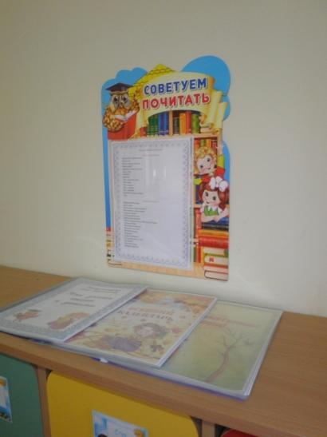
Информационные стенды для родителей

Slide 15
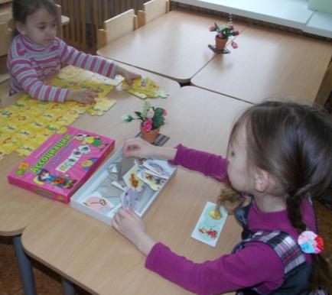
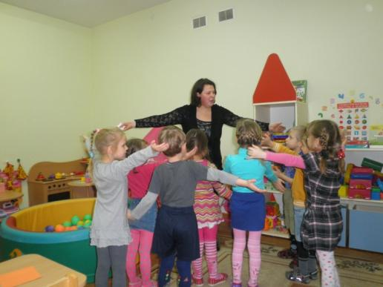
Игровая деятельность, НОД

Slide 16
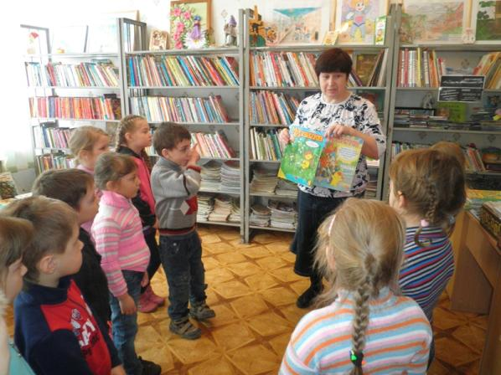
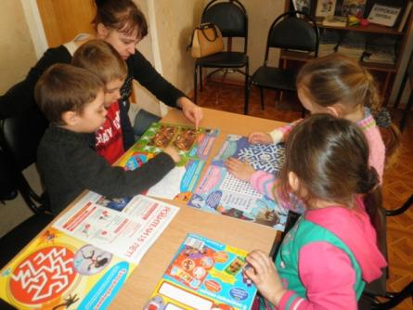
Экскурсия в библиотеку
«В библиотечном царстве, книжном государстве»

Slide 17
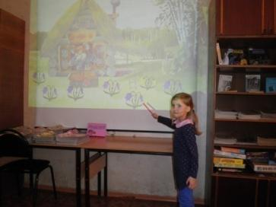
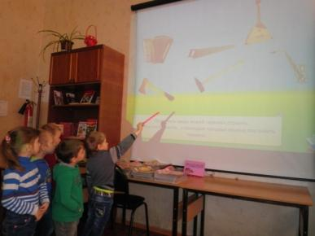
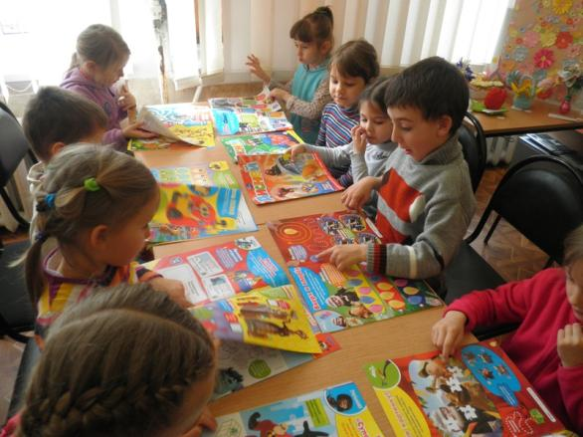
Экскурсия в библиотеку
«По сказочным дорожкам»
«Хорошие книги – друзья навсегда»

Slide 18
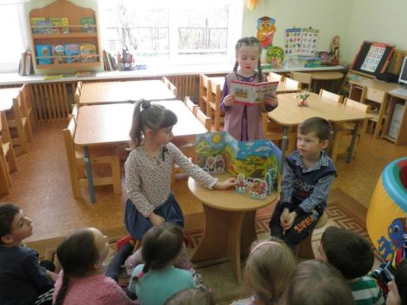
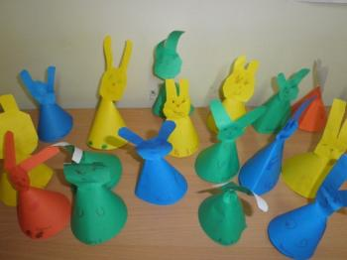
«Русские народные сказки»

Slide 19
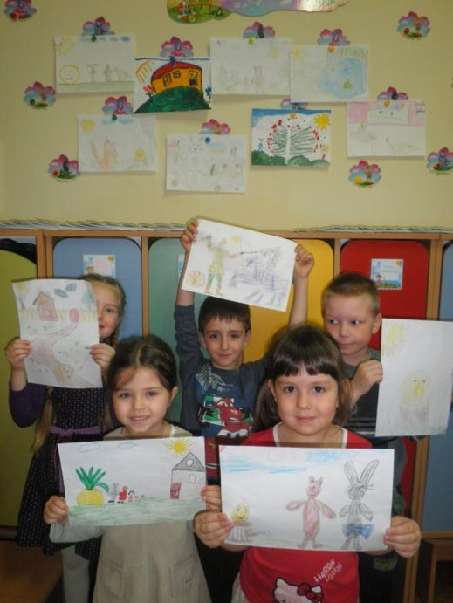
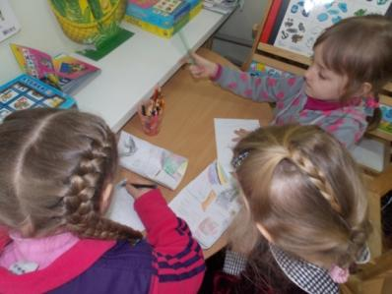
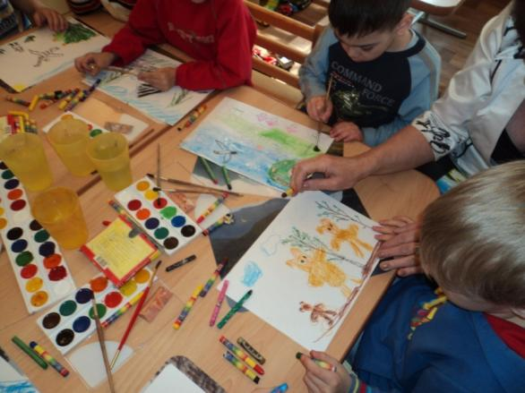
Мы не только читаем книги,
но и создаём свои «Книжки – Самоделки»
А это наши иллюстрации к будующей книге

Slide 20
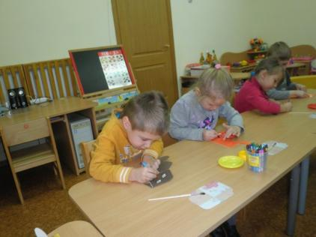
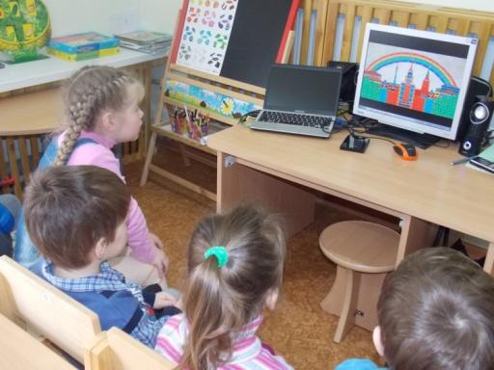
«Авторские сказки»
Братья Гримм

Slide 21
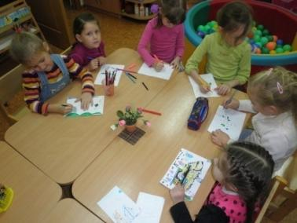
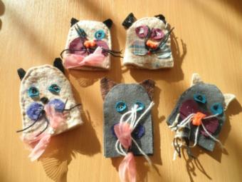
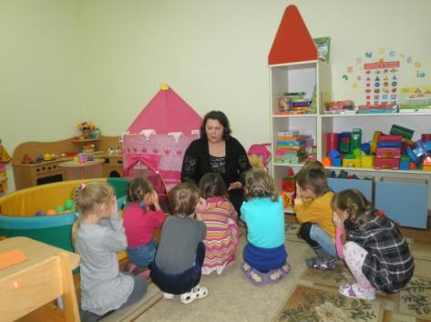
«Авторские сказки»
К.И. Чуковский
С.Я. Маршак

Slide 22
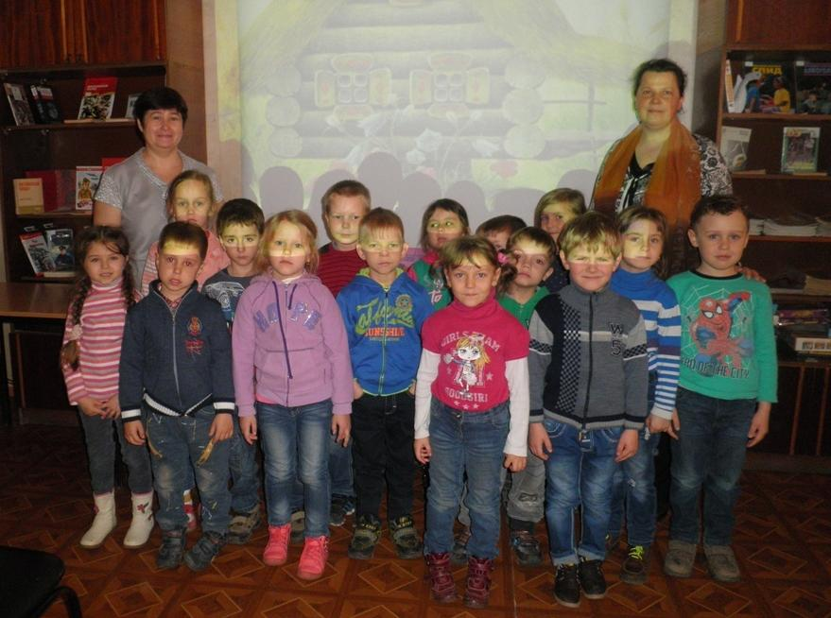
Участники проекта

